Slide 1

THEMENGELEITETE SV-STUNDE
WAS IST EINE
M
U
N
A
L
M
W
A
M
H
O
L
K
?

Slide 2

INFOS
Bei einer Kommunalwahl wählen die
Menschen einer Kommune (Stadt/Gemeinde)
die Stadtverordnetenversammlung bzw. die Gemeindevertretung. Außerdem werden Kreistag und Ausländerbeiräte gewählt.

Slide 3
WER DARF WÄHLEN
Sammelt in eurer Klasse/
eurem Kurs.

Slide 4


WER DARF WÄHLEN?
(IN HESSEN)
Wahlberechtigt sind alle volljährigen Hessinnen und Hessen mit deutscher Staatsbürgerschaft oder der Staatsangehörigkeit eines anderen Mitglieds der Europäischen Union. Wahlberechtigte müssen ihren (Haupt-)Wohnsitz oder ständigen Aufenthalt seit mindestens sechs Wochen in der Gemeinde / dem Landkreis haben, in dem die Wahl stattfindet.

Slide 5

SOLLTE DAS WAHLALTER AUF 16 GESENKT WERDEN?
Diskutiert in eurer Klasse / eurem Kurs.

Slide 6

WIE WIRD GEWÄHLT?
In Hessen gibt es die Besonderheit, dass man entweder mehrere Stimmen für einzelne Personen abgeben kann (Kommulieren) oder seine Stimmen auf mehrere Parteien verteilen kann (Panaschieren).
Mehr dazu auf der nächsten Folie
→

Slide 7

Hinweis: Das Video is von der letzten Kommunalwahl (2021). Dieses Jahr ist die Wahl am 15.03.

Slide 8
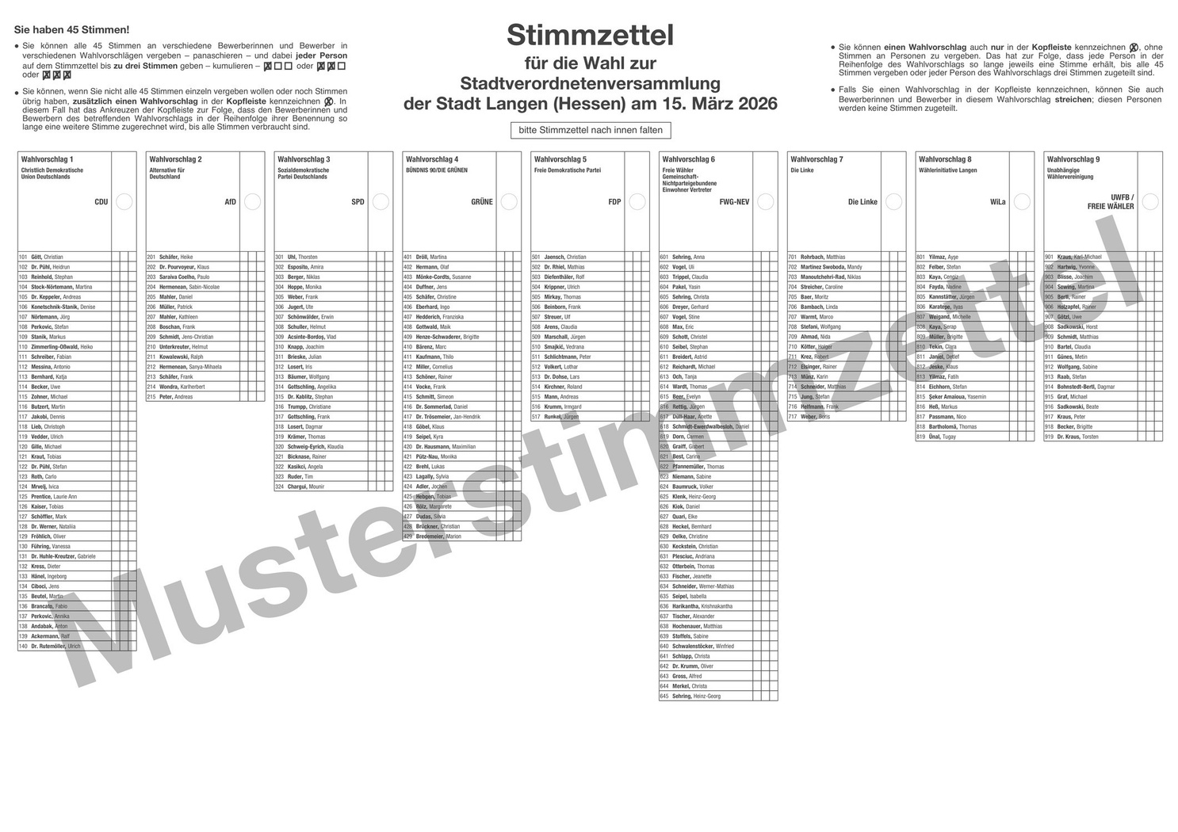
DER WAHLZETTEL
Schaut euch als Klasse / Kurs die Musterwahlzettel an.
Was seht ihr?
Wenn kennt ihr?
Findet ihr die Wahl kompliziert?

Slide 9

WAS IST DIR IN DEINER STADT / DEINEM KREIS BESONDERS WICHTIG?
Sammelt Ideen und tragt
diese zusammen.

Slide 10




DEIN ONLINE - WAHLHELFER
VOTO ist ein digitales Wahlhilfetool für die Kommunalwahl in Langen am 15.03.2026, das gemeinsam von der TU Darmstadt und dem Jugendforum Langen entwickelt wurde.
So funktioniert’s:
VOTO
Alle kandidierenden Parteien und Wählergruppen konnten sich zu wichtigen aktuellen Themen in Langen positionieren. Deren Antworten sind unverändert abgebildet, um sie direkt mit den eigenen Standpunkten vergleichen zu können.
Erarbeitet von:
Das Ergebnis ist jedoch keine Wahlempfehlung, sondern nur eine Orientierungshilfe. Wir raten dazu, sich noch einmal eigenständig mit den Positionen der Parteien auseinanderzusetzen und eigene Schwerpunkte zu setzen.

Slide 11


Tauscht euch in eurer Klasse / eurem Kurs darüber aus, wieso Wählen so wichtig ist.

Slide 12
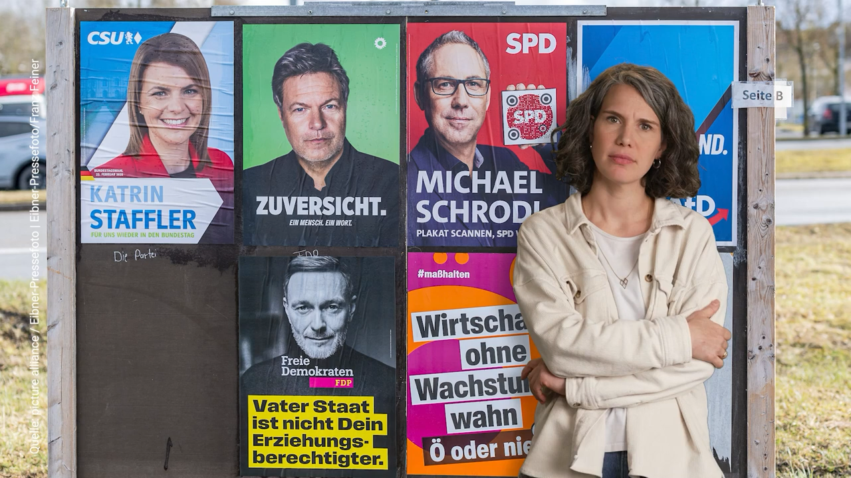
Hinweis: Das Video ist von der Bundestagswahl. Genauso ist es aber auch bei der Kommunalwahl.

Slide 13

a
n
k
e
D
!
Meldet euch bei Rückfragen oder Anregungen gerne bei der SV.

